Slide 1
第六章 文件管理
文件和文件系统
文件的逻辑结构
外存分配方式
目录管理
文件存储空间的管理
文件共享与文件保护
数据一致性控制
Page <number>

Slide 2
文件的逻辑结构
文件逻辑结构的类型
顺序文件
索引文件
索引顺序文件
直接文件和哈希文件
Page <number>

Slide 3
文件逻辑结构的类型
对于一个文件存在着以下两种形式的结构
  文件的逻辑结构(File Logical Structure)
    从用户观点看到的文件组织形式，独立于文件的物理特性
    又称为文件组织（File Organization）
  文件的物理结构
    又称为文件的存储结构，指文件在外存上的存储组织形式
对逻辑结构的要求
  提高检索速度
  便于修改
  降低文件的存储费用
Page <number>

Slide 4
文件逻辑结构的类型
有结构文件
  记录式文件
  按记录长度分
    定长记录
    变长记录
  根据用户和系统管理需要分
    顺序文件
    索引文件
    索引顺序文件
无结构文件
  流式文件 其长度以字节为单位
  采用读写指针来指出下一个要访问的字符
  如 源程序、 可执行文件、 库函数等
Page <number>

Slide 5
定长记录
顺序文件
索引文件
索引顺序文件
有结构文件
（记录式）
变长记录
文件逻辑结构
无结构文件
（流式）

Slide 6
文件的逻辑结构
文件逻辑结构的类型
顺序文件
索引文件
索引顺序文件
直接文件和哈希文件
Page <number>

Slide 7
顺序文件
逻辑记录的排序
  串结构
    各记录之间的顺序与关键字无关
    通常由时间来决定
    存在问题
  顺序结构
    文件中的所有记录按关键字(词)排列
记录号 | 学号 | 姓名 | 性别 | 出生时间
1 | 1 | 赵
2 | 3 | 钱
3 | 4 | 孙
4 | 5 | 李
5 | 6 | 周
6 | 20 | 吴
Page <number>

Slide 8
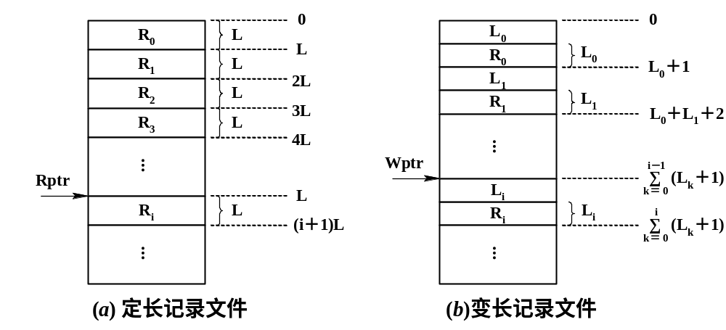
顺序文件
对顺序文件(Sequential File)的读/写操作
起始地址
记录长度
记录
Page <number>

Slide 9
顺序文件
顺序文件的优缺点
  优点
    顺序文件的最佳应用场合，是在对诸记录进行批量存取时， 即每次要读或写一大批记录
    只有顺序文件才能存储在磁带上， 并能有效地工作
  缺点
    如果用户(程序)要求查找或修改单个记录， 顺序文件所表现出来的性能就可能很差
    如果想增加或删除一个记录， 都比较困难（需移动大量数据）
Page <number>

Slide 10
文件的逻辑结构
文件逻辑结构的类型
顺序文件
索引文件
索引顺序文件
直接文件和哈希文件
Page <number>

Slide 11
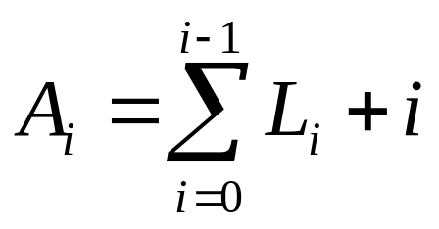
索引文件
对定长记录文件，如果要查找第i个记录， 可直接根据下式计算来获得第i个记录相对于第一个记录首址的地址
A_{i}=i×L
对于可变长度记录的文件，要查找其第i个记录时，须首先计算出该记录的首地址，L_{i}为第i个记录长度
Page <number>

Slide 12
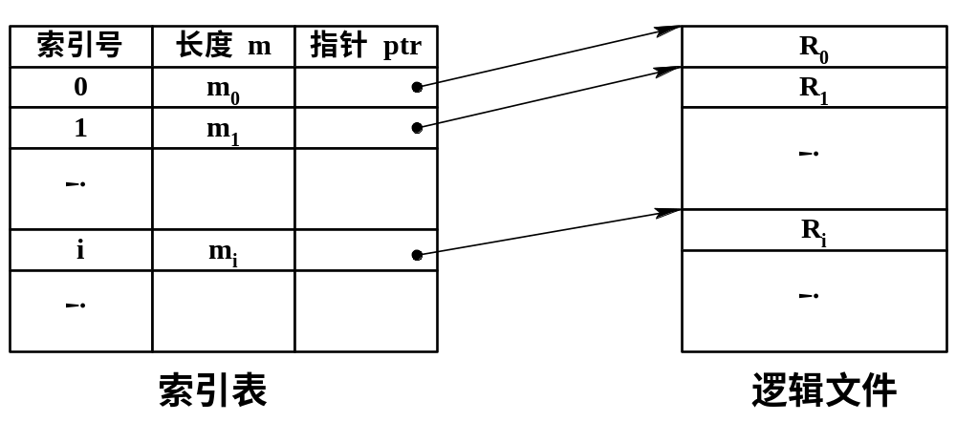
索引文件
索引本身是一个定长记录的顺序文件，主文件中每个记录在
索引表中占一个表项，可采用快速查找算法，如字典
索引文件的组织
Page <number>

Slide 13
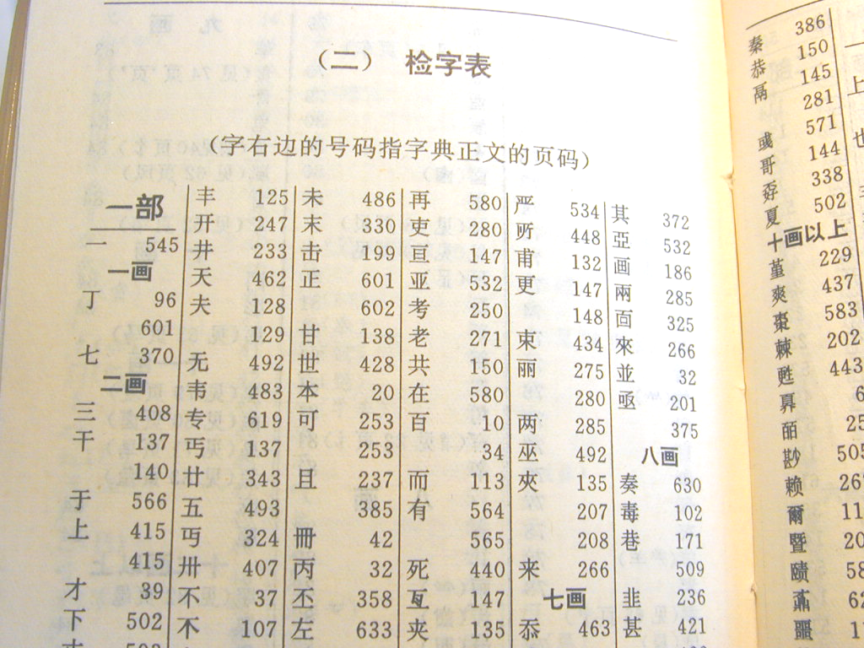

Slide 14
快速查找，学号为"6"的学生
记录号
学号
姓名
性别
出生时间
1
1
赵
2
3
钱
3
4
孙
4
5
李
5
6
周
6
20
吴
Page <number>

Slide 15
文件的逻辑结构
文件逻辑结构的类型
顺序文件
索引文件
索引顺序文件
直接文件和哈希文件
Page <number>

Slide 16
索引顺序文件
索引顺序文件（Index Sequential File）是最常见的一种逻辑文件组织形式，是顺序文件与索引文件的结合
将顺序文件中的所有记录分为若干个组，为每组中的第一个记录建立索引项，其中含有该记录的键值及指向该记录的指针
克服了变长记录文件不便于直接存取的缺点，代价也不太大
Page <number>

Slide 17
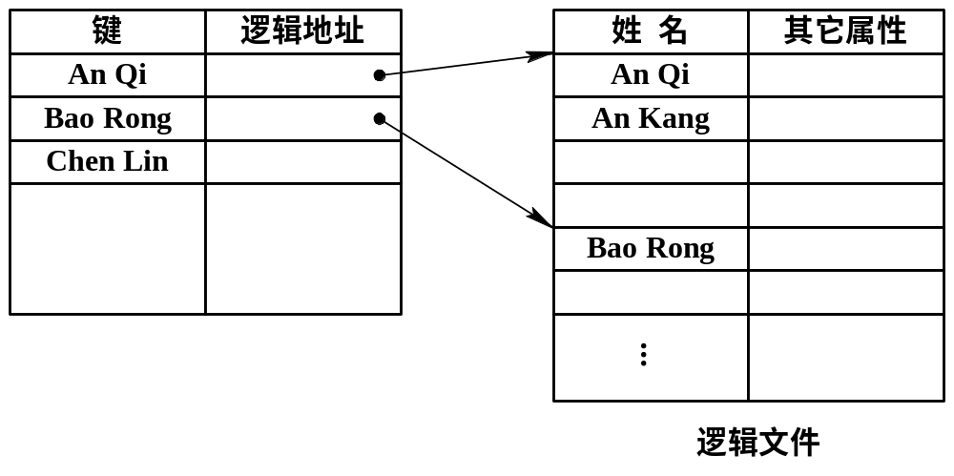
索引顺序文件
索引顺序文件
Page <number>

Slide 18
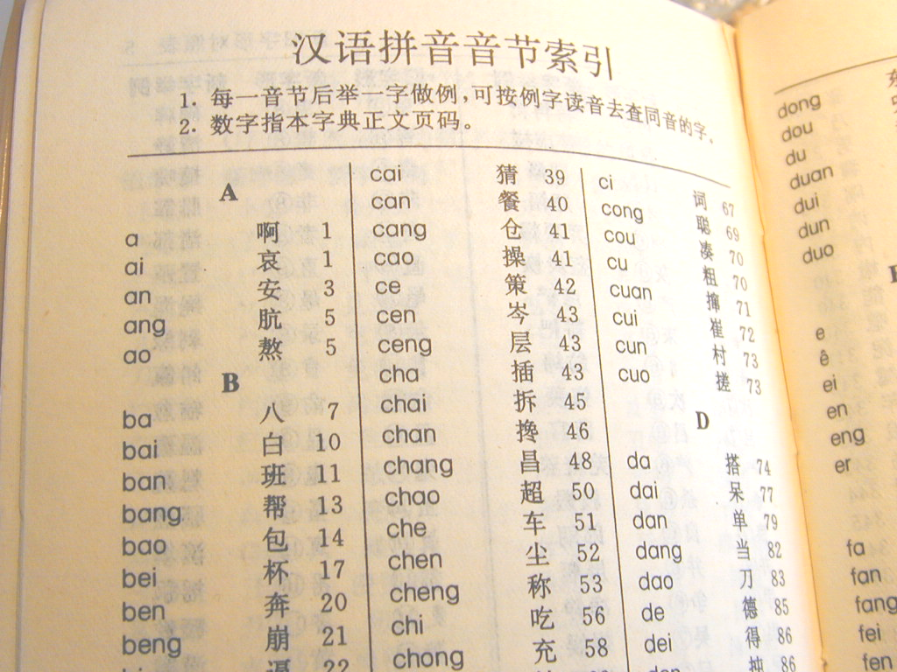
Page <number>

Slide 19
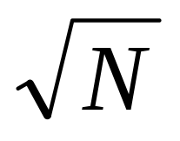
文件检索速度
对顺序文件检索
  若记录数据为N，则检索一条记录时，最好的情况是第一条记录即为所求；最坏的情况是最后一条记录为所求；平均检索N/2条记录
对索引文件检索
  可采用折半查找等方法，平均查找 条记录
对索引顺序文件检索
  索引文件与顺序文件的结合
1
12.5
25
50
100
键值
20
Page <number>

Slide 20
文件的逻辑结构
文件逻辑结构的类型
顺序文件
索引文件
索引顺序文件
直接文件和哈希文件
Page <number>

Slide 21
直接文件和哈希文件
键值转换(Key to address transformation)
  由记录键值到记录物理地址的转换
直接文件
  根据给定的记录键值，直接获得指定记录的物理地址
哈希(Hash)文件
  利用哈希函数将记录键值转换为相应记录的地址
Page <number>

Slide 22
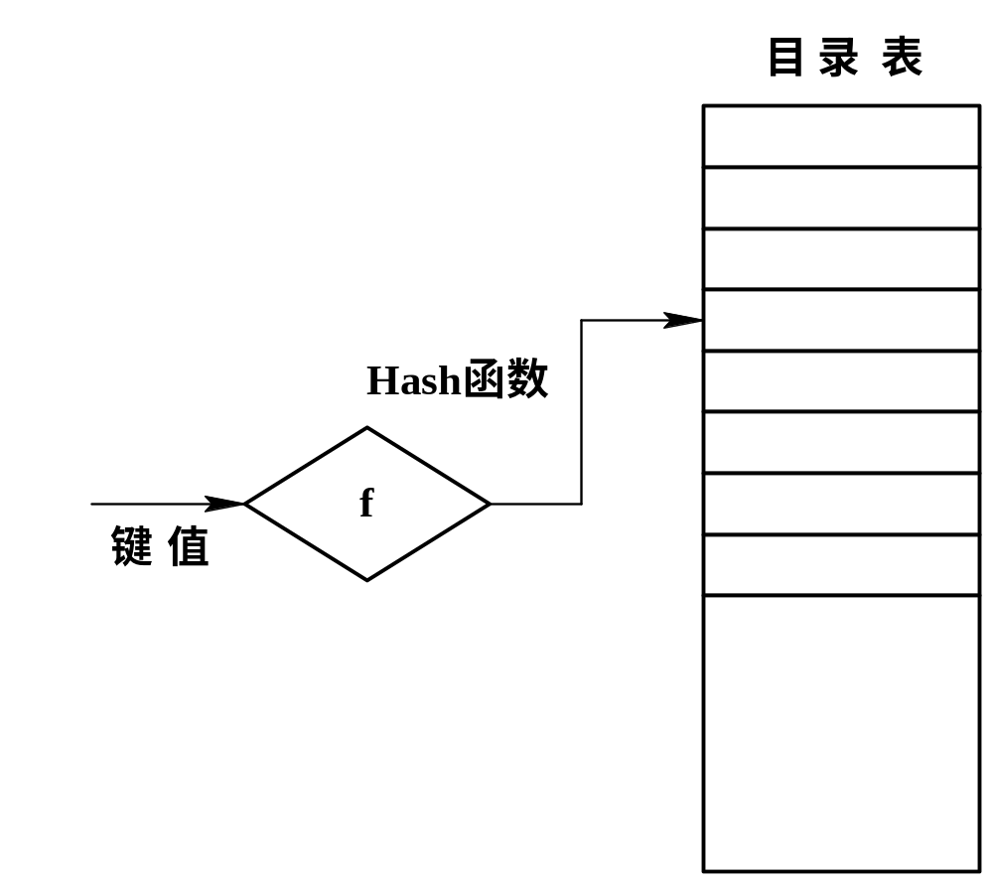
直接文件和哈希文件
Page <number>

